Slide 1


Fallstudien zur Finanzwirtschaft
Risikomodellierung und Risikoprognose mit GARCH-Modellen
Simon Jähn
Angela Nikoyan

Slide 2
Risikobasierte Portfoliooptimierung mit GARCH-Modellen
Forschungsfrage
• Zwei verbundene Forschungsfragen:
• Forschungsfrage 1: Erzielen MVP, ERC und HRP eine höhere risikoadjustierte Out-of-Sample-Performance als das naive 1/N-Portfolio?
• Forschungsfrage 2: Verbessern GARCH- und DCC-GARCH-basierte Risiko- und Kovarianzprognosen die Performance gegenüber historischen Varianzen und Kovarianzen?
Ziel: Ökonomische Performance und statistische Prognosequalität getrennt betrachten.
2
Notes:
Hierarchical Risk Parity

Slide 3
Risikobasierte Portfoliooptimierung mit GARCH-Modellen
Agenda
01
Motivation
02
Risikobasierte Portfolioplanungsmodelle
03
GARCH und DCC-GARCH
04
Daten und Methodik
05
Ergebnisse
06
Fazit
07
Ausblick
3

Slide 4
Risikobasierte Portfoliooptimierung mit GARCH-Modellen
Motivation
Warum risikobasierte Portfoliooptimierung?
Zentrale Idee
• Portfolios sollen das Risiko minimieren und dabei ohne konkrete Renditeschätzungen auskommen.
• Durch Kombination verschiedener Anlagen wird ein besseres Verhältnis von Rendite und Risiko angestrebt.
• Renditeparameter lassen sich häufig nur schwer präzise schätzen.
• Risikokennzahlen sind meist stabiler als erwartete Renditen.
• Risikobasierte Modelle reduziere die Schätzfehlerproblematik.
• Risikobasierte Strategien nutzen primär Varianzen, Kovarianzen und Korrelationen – nicht erwartete Renditen.
4
Notes:
das Ziel der risikobaiserten Portfoliooptimierung ist es Portfolios zu entwickeln, die das Risiko minimieren, indem sie hauptsächlich Risikokennzahlen verwenden und dabei auf konkrete Renditeschätzungen verzichten. Fol.
risikobasierte Portfolioplanungsmodelle erleben gerade in der neueren Zeit eine große Verbreitung. Die Motivation für diese Vorgehensweise liegt in der allgemein anerkannten Schwierigkeit Erwartungswerte, in einer ausreichenden Präzision zu schätzen, während risikobasierte Kennzahlen in der Regel weniger von der Schätzfehlerproblematik betroffen sind.

Slide 5
Risikobasierte Portfoliooptimierung mit GARCH-Modellen
Risikobasierte Portfolioplanungsmodelle
MVP
ERC
1/N
Minimum-Varianz-Portfolio
Equal Risk Contribution
Gleichgewichtetes Portfolio
• Geringste mögliche Portfolio-Varianz
• Optimierung über marginale Risikobeiträge
• MVP kann insbesondere in volatilen Phasen positive Ergebnisse erzielen (Behr et al., 2008).
• Alle Assets tragen gleich viel zum Gesamtrisiko bei
• Optimierung über absolute Risikobeiträge
• ERC bietet eine bessere Risikoallokation, schlägt 1/N aber nicht immer (Chaves et al., 2011).
• Alle Assets erhalten das Gewicht 1/N
• Keine Optimierung notwendig
• Vergleichsbasis: Naive 1/N-Strategie als einfacher Benchmark.
5
Notes:
MVP:
Das Portfolio wird so strukturiert, dass die Gesamtvarianz, also das Gesamtrisiko des Portfolios, minimiert wird. Die Optimierung erfolgt über marginale Risikobeiträge. Behr et.al. haben bei ihrer empirischen Analyse festgestellt, dass das MVP insbesondere in volatilen Phasen positive Ergebnisse erzielen.
Lee (2011) stellen fest, das dieses Portfolio im Vergleich zu anderen Portfolios am wenigsten diversifiziert und sehr konzentriert ist, und dass das MVP optimal ist, wenn die erwarteten Überschussrenditen aller Vermögenswerte identisch sind
ERC:.
das Ziel, der ERC ist es, dass alle Assets gleich viel zum Gesamtrisiko beitragen. Optimierung über absolute Risikobeiträge
Laut Chaves et al. bietet das ERC eine bessere Diversifizierung in Bezug auf die Risikoallokation, schlägt 1/N aber nicht immer
übertrifft jedoch deutlich MVP.
1/N:
Das 1/N-Portfolio, auch bekannt als gleichgewichtete Portfoliostrategie, ist eine einfache Anlagestrategie, bei der jedes der n risikoreichen Vermögenswerte im Portfolio mit einem gleichmäßigen Gewicht gehalten wird. Wir nutzten diese Methode als Benchmark zu den anderen drei Methoden.

Slide 6
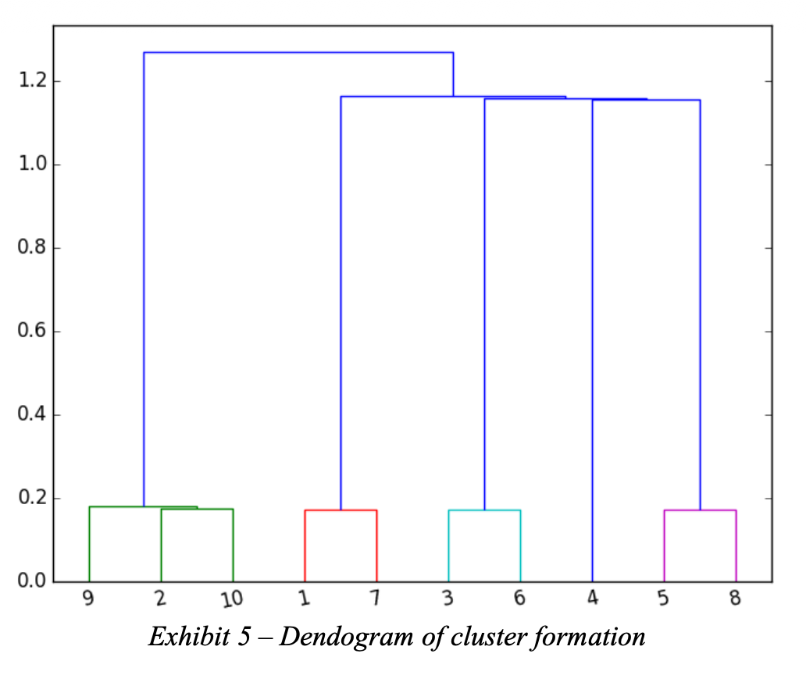
Risikobasierte Portfoliooptimierung mit GARCH-Modellen
Hierarchical Risk Parity (HRP)
Ablauf
Beispiel: Dendrogramm
• Vorgestellt von de Prado (2016).
• Ähnliche Anlagen werden anhand ihrer Korrelationen geclustert.
• Die Kovarianzmatrix wird sortiert.
• Gewichte werden invers zum Risiko der Cluster bestimmt.
• Vorteil: HRP ist häufig robuster und besser diversifiziert als klassische Optimierung.(de Prado, 2016; Sen et al., 2022).
6
Notes:
HRP gruppiert Assets nach ihrer Ähnlichkeit bzw. Korrelation. Assets, die sich ähnlich bewegen, werden in Gruppen zusammengefasst.
Danach wird das Kapital so verteilt, dass stark zusammenhängende Assets nicht zu viel gemeinsames Risiko im Portfolio erzeugen.
Abbildung
Diese kleinen Gruppen werden später auf höheren Ebenen zu größeren Clustern zusammengeführt durch die blauen Linien. Je höher die Verbindung liegt, desto geringer ist die Ähnlichkeit zwischen den Gruppen. Gewichte werden invers zum Risiko der Cluster bestimmt.
HRP ist robuster, und besser diversifiziert als klassische Optimierungen. de Prado stellt fest, dass HRP häufig stabilere Portfoliogewichte erzeugt und in der Praxis eine höhere risikoadjustierte Rendite erzielen kann. Sen et al. (2022) zeigen beispielsweise, dass HRP das Minimum-Varianz-Portfolio hinsichtlich der Sharpe Ratio unter bestimmten Marktbedingungen übertreffen kann.

Slide 7
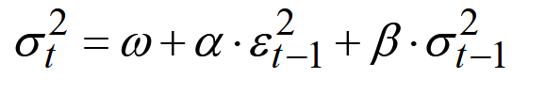

Risikobasierte Portfoliooptimierung mit GARCH-Modellen
GARCH und DCC-GARCH
GARCH: dynamische Risikoprognose
DCC-GARCH: dynamische Korrelation
• Korrelation verändert sich wie die Volatilität über die Zeit
• DCC-GARCH kann Gewichtsfehler reduzieren (Ardia et al., 2016).
• Ermöglicht eine dynamische Risikoprognose
• Risiko wird nicht als konstant angenommen, sondern verändert sich über die Zeit
a = kurzfristige Reaktion der Korrelationen auf neue Informationen
b = Persistenz der Korrelationen
Bedingung = a ≥ 0, b ≥ 0 und a + b < 1
Qₜ = zeitabhängige Kovarianzmatrix der standardisierten Residuen
Q̄ = langfristige durchschnittliche Kovarianzmatrix
zₜ₋₁z′ₜ₋₁ = Einfluss neuer gemeinsamer Schocks
Qₜ₋₁ = Abhängigkeitsstruktur der Vorperiode
rₜ = Rendite zum Zeitpunkt t
μ = durchschnittliche Rendite
εₜ = Schock oder Fehlerterm
hₜ / σ²ₜ = bedingte Varianz bzw. prognostizierte Volatilität
ε²ₜ₋₁ = vergangener Marktschock
7
Notes:
Ein GARCH-Modell geht davon aus, dass Risiko nicht konstant ist, sondern sich über die Zeit verändert. In Finanzmärkten gibt es oft Phasen mit niedriger Volatilität und Phasen mit hoher Volatilität. Genau das versucht GARCH abzubilden. Das Standard-GARCH-Modell betrachtet zunächst jeden Vermögenswert einzeln.
DCC-GARCH ist ein multivariates GARCH-Modell, das zeitvariable Volatilitäten und zeitvariable Korrelationen schätzt. Dadurch eignet es sich besonders gut für dynamische Portfoliooptimierung und Risikoprognosen.
Das DCC-GARCH-Modell besteht aus zwei Stufen.
Zunächst wird für jeden Vermögenswert mit einem Standard-GARCH-Modell eine zeitabhängige Varianz geschätzt.
Anschließend werden die standardisierten Residuen verwendet, um die zeitabhängigen Korrelationen zu modellieren.
Die DCC-Gleichung ist strukturell dem Standard-GARCH-Modell sehr ähnlich:
Die aktuelle Korrelationsstruktur hängt von
einem langfristigen Mittelwert,
neuen gemeinsamen Schocks und
der Korrelationsstruktur der Vorperiode ab.
Der Parameter a misst die kurzfristige Reaktion auf neue Informationen, während b die Persistenz der Korrelationen beschreibt.“
Aus der Korrelationsmatrix wird zusammen mit den Varianzen die Kovarianzmatrix berechnet
Ardia et al. (2016) zeigen, dass die GARCH Modelle zu präziseren Risikoschätzungen und geringeren Fehlern bei der Bestimmung der Portfoliogewichte führen können. Allerdings bedeutet eine bessere statistische Modellierung nicht automatisch eine bessere wirtschaftliche Performance, wie beispielsweise Moura (2020) zeigen kann.
Falls Fragen:
(Qt​ ist eine zeitabhängige Matrix
Daraus entsteht eine dynamische Kovarianzmatrix Ht
Residuen der einzelnen GARCH-Modelle standardisiert:
Die Matrix Qt wird anschließend normiert, um die tatsächliche Korrelationsmatrix RtR zu erhalten.
Diese wird mit den durch GARCH geschätzten Volatilitäten kombiniert:
Ht=Dt Rt Dt
Ht ist somit die zeitabhängige Kovarianzmatrix der Renditen, während Dt die einzelnen geschätzten Volatilitäten enthält.)

Slide 8
Risikobasierte Portfoliooptimierung mit GARCH-Modellen
Daten
1
Markt
2
Sektoren
3
Zeitraum
• Tägliche Daten für den US-Markt aus Datastream.
• 28 Business Sectors nach Refinitiv Business Classification.
• Datenbasis ab April 1999.
4
Risikofreier Zinssatz
5
Validierung
• Fed-Funds-Rate zur Berechnung der Sharpe-Ratio.
• Künstliche Daten aus Monte Carlo, GARCH und DCC-GARCH.
Beispielhafte Sektoren: Utilities, Technology Equipment und Insurance
8
Notes:
Für unsere empirische Analyse verwenden wir tägliche Daten des US-amerikanischen Aktienmarktes, die wir über Datastream beziehen.
Dabei beziehen wir die TRBC-Sektorindizes für 28 Wirtschaftssektoren. Zu diesen Sektoren gehören beispielsweise die Bereiche Utilities, Technology Equipment und Insurance.
Für die Berechnung der Sharpe-Ratio verwenden wir die Fed-Funds-Rate als risikofreien Zinssatz.
Zur zusätzlichen Validierung unserer Modelle nutzen wir drei künstlich erzeugte Datensätze. Diese generieren wir mithilfe von Monte-Carlo-Simulationen sowie auf Grundlage von GARCH- und DCC-GARCH-Modellen
Dadurch überprüfen wir, wie zuverlässig unsere Modelle unter unterschiedlichen simulierten Marktbedingungen funktionieren.

Slide 9
Risikobasierte Portfoliooptimierung mit GARCH-Modellen
Methodik
1
2
3
4
Rolling Window
Kovarianzmatrix
Portfoliogewichte
Vergleich
• 1–10 Jahre Training und 1–21 Tage Vorhersage.
• Schätzung mit historischen Werten, GARCH und DCC-GARCH.
• Berechnung für jede Kombination aus Modell und Kovarianzmatrix.
• Sharpe-Ratio, realisierte Volatilität und QLIKE-Loss.
Die Methodik ermöglicht einen robusten Vergleich über verschiedene Trainings- und Prognosehorizonte.
9
Notes:
Für unsere Analyse verwenden wir einen Rolling-Window-Ansatz. Dabei variieren wir die Länge des Trainingsfensters zwischen einem und zehn Jahren. Auf Grundlage dieser Daten erstellen wir Prognosen für einen Zeitraum von einem bis 21 Handelstagen.
Innerhalb jedes Zeitfensters schätzen wir die Kovarianzmatrix auf drei unterschiedliche Arten
Anschließend bestimmen wir für jede Kombination aus Portfoliomodell und Methode zur Schätzung der Kovarianzmatrix die jeweiligen Portfoliogewichte.
Die Ergebnisse vergleichen wir sowohl anhand ökonomischer als auch statistischer Kennzahlen. Zu den zentralen Bewertungsgrößen gehören die Sharpe-Ratio, die realisierte Volatilität und der QLIKE-Loss. Dadurch können wir sowohl die tatsächliche Portfolio-Performance als auch die Prognosegenauigkeit der verschiedenen Modelle bewerten.

Slide 10
Ergebnisse
Out-of-Sample-Performance und Prognosequalität
Notes:
1.Ergebnisse für einen Durchlauf
2.Überprüfung der Robustheit

Slide 11
Risikobasierte Portfoliooptimierung mit GARCH-Modellen
Ergebnisse – 1260 Trainingstage, 1 Vorhersagetag
Sharpe-Ratio
Turnover und Transaktionskosten
• Alle risikobasierten Modelle schlagen das naive 1/N-Portfolio.
• MVP performt besser als HRP und ERC.
• GARCH und DCC-GARCH liefern hier niedrigere Sharpe-Ratios als die historische Schätzung.
• Dynamische Kovarianzmatrizen passen sich schneller an.
• Dies erhöht den Turnover.
• MVP +23 Pp., HRP +6, ERC +3
• Nach Transaktionskosten verschlechtert sich die ökonomische Performance zusätzlich.
• Interpretation: risikobasierte Optimierung liefert ökonomischen Nutzen,
Garch-Modelle hingegen nicht
10
Notes:
1. Einzelner Durchlauf (1260 Trainingstage ≈ 5J, 1 Tag Prognose)
Sharpe Ratio
Alle 3 Modelle schlagen 1/N-Portfolio
MVP > HRP/ERC
Garch & DCC-Garch schlechter als historische Schätzung (kontraintuitiv)
Turnover
Dynamische Verfahren → höherer Turnover (schnellere Anpassung an Schocks)
MVP: +23 Prozentpunkte, HRP: +6 Pp., ERC: +3 Pp. [GEÄNDERT: Folie 12 schreibt durchgängig „Pp." – bei dir stand teils „%", teils „%-Punkte"; einheitlich Prozentpunkte sagen]
→ unter Transaktionskosten würde ökonomische Performance noch schlechter
Geringer Turnover-Anstieg bei HRP/ERC zeigt: diese Modelle sind auch auf Robustheit ausgelegt

Slide 12
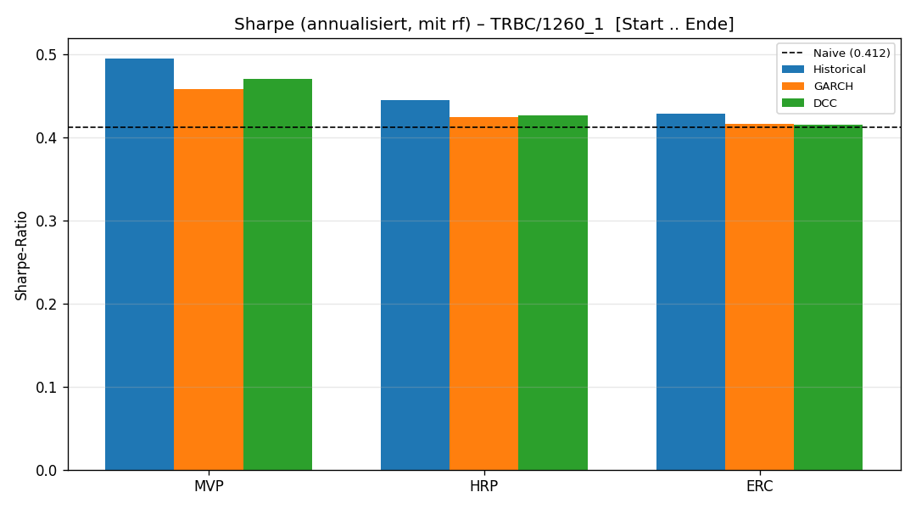
Risikobasierte Portfoliooptimierung mit GARCH-Modellen
Sharpe-Ratio: Portfoliovergleich
Kernaussage
• MVP liegt im Durchlauf vorn.
• Alle Modelle liegen über dem 1/N-Benchmark.
• Historische Schätzung erzielt die höchste Sharpe-Ratio.
11
Notes:
Diagramm-Befund (F13)
MVP > HRP/ERC (HRP leicht besser als ERC, Unterschied gering) — ✓ vom Chart bestätigt
Dynamische < historische Schätzung (durchgängig; bei ERC nur minimal) [GEÄNDERT: Speaker Notes F13 sagen „für fast jedes Portfolio" – beim ERC sind die Balken fast gleichauf, ggf. so relativieren]
Zwischen dynamischen: DCC-Garch leicht besser als Garch
Jobson–Korkie Test zeigt keine Signifikanz

Slide 13
Risikobasierte Portfoliooptimierung mit GARCH-Modellen
Problem mit der Sharpe-Ratio
Warum problematisch?
Bessere Bewertungsmetriken
• Die Sharpe-Ratio eignet sich nur begrenzt für den Vergleich von Kovarianzmatrizen.
• Sie hängt nicht nur vom Risiko, sondern auch stark von realisierten Renditen ab.
• Dadurch kann die Auswahl des besten Schätzers irreführend sein.
• Realisierte Volatilität / Varianz
• QLIKE-Loss und MSE als robuste Prognosemetriken (vgl. Patton, 2011)
• QLIKE gewichtet Unterschätzungen stärker.
• DMW-Test für statistische Unterschiede
“Selecting the best covariance matrix estimator based on a Sharpe ratio criterion may be misleading.” (Engle & Colacito, 2006)
12
Notes:
2. Problem: Sharpe Ratio als Metrik
Gut für Modellvergleich, ungeeignet zur Bewertung der Kovarianzmatrix-Qualität (Rendite dominiert)
Kovarianzmatrix hat nur indirekt Einfluss auf Rendite
Engle & Colacito (2006): Sharpe Ratio kann irreführend sein (Zitat steht auf F14) → alternative Metriken nötig
Realisierte Volatilität (Engle & Colacito)
MSE und Q-Like Loss nach Patton (2011)
Q-Like Loss asymmetrisch, gewichtet Unterschätzung stärker – ökonomisch relevanter
DMW-Test übernommen (diebold mariano west)

Slide 14
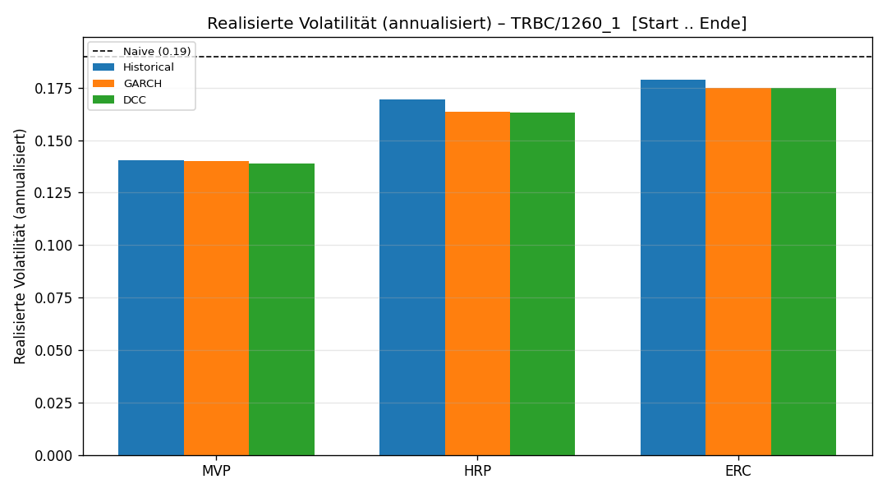
Risikobasierte Portfoliooptimierung mit GARCH-Modellen
Realisierte Volatilität
Interpretation
• MVP weist die niedrigste realisierte Volatilität auf.
• Alle Portfolios liegen unter dem 1/N-Benchmark.
• GARCH und DCC-GARCH verbessern die Risikoprognose gegenüber historischen Schätzungen.
13
Notes:
Realisierte Volatilität (F15)
Dynamische Verfahren → geringere Volatilität; Unterschiede klein, DCC leicht besser
MVP hat die niedrigste realisierte Volatilität – logisch, da das explizit sein Optimierungsziel ist; alle Portfolios liegen unter 1/N
Kein direkter Methodenvergleich zwischen Portfolios sinnvoll (unterschiedliche Optimierungsziele)

Slide 15
Risikobasierte Portfoliooptimierung mit GARCH-Modellen
Statistischer Vergleich der Matrizen
Ergebnis
• GARCH und DCC-GARCH verbessern die Genauigkeit der Kovarianzschätzung.
• Dies gilt für QLIKE-Loss und MSE.
• Die Unterschiede sind laut DMW-Test signifikant.
Kovarianz-Matrix | QLIKE-Loss | MSE (×10⁻⁷)
Historisch | -149,07 | 4,46
GARCH | -152,76 | 3,64
DCC-GARCH | -153,62 | 3,56
Niedrigere Werte bedeuten hier eine bessere Prognosequalität.
• Interpretation: ökonomische Performance und statistische Prognosequalität können auseinanderfallen.
14
Notes:
Q-Like Loss & MSE (F16)
Reihenfolge: DCC-Garch > Garch > historisch (statistisch beste Prognosegüte)
QLIKE: historisch −149,07 / GARCH −152,76 / DCC −153,62; MSE (×10⁻⁷): 4,46 / 3,64 / 3,56; niedriger = besser
DMW-Test:
Q-Like: alle Unterschiede signifikant (Garch & DCC sig. besser als historisch; DCC sig. besser als Garch)
MSE: DCC vs. Garch nicht signifikant; nur Unterschied zur historischen Schätzung signifikant
→ statistische Prognosequalität ≠ ökonomische Performance

Slide 16
Risikobasierte Portfoliooptimierung mit GARCH-Modellen
Ergebnisse für verschiedene Zeitfenster
Robustheitsprüfung
• Die Muster bleiben bei anderen Kombinationen aus Trainings- und Prognosefenstern weitgehend bestehen.
• HRP und ERC schlagen gemessen an der Sharpe-Ratio fast immer das 1/N-Portfolio.
• MVP liegt teilweise unter dem 1/N-Portfolio.
• Teilweise sind die GARCH-Modelle beim MVP vorteilhaft.
• Der Vorteil von GARCH-Modellen hängt von den Trainings- und Testperioden ab.
Statistisch bleiben GARCH und DCC-GARCH präziser als die historische Schätzung.
15
Notes:
4. Robustheitsprüfung (variierende Trainings-/Prognoseperioden)
Grundmuster bleibt stabil
HRP/ERC schlagen 1/N nahezu durchgängig
MVP: teils unter 1/N, teils Garch-Modelle vorteilhaft
Vorteil Garch ↑ mit längerem Training
Vorteil Garch ↓ mit längerem Prognosehorizont
Statistisch bleiben Garch/DCC-Garch aber präziser

Slide 17
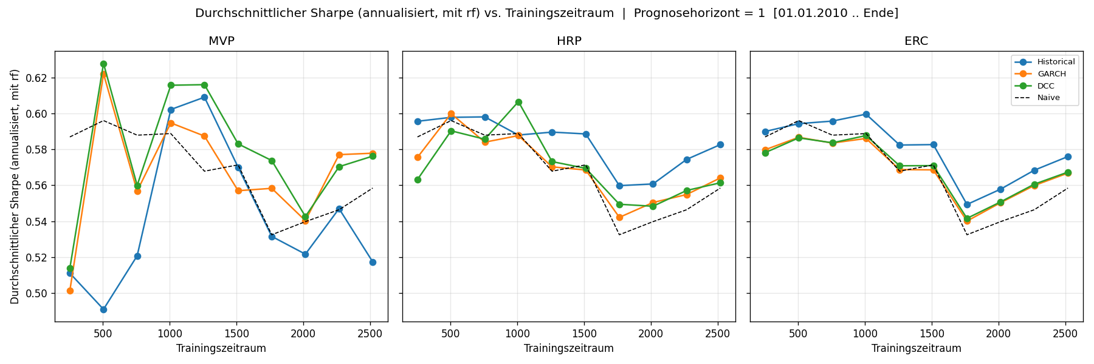
Risikobasierte Portfoliooptimierung mit GARCH-Modellen
Robustheit: Trainingszeitraum
ERC und HRP erweisen sich als robuster im Vergleich mit dem MVP.
16
Notes:
Sharpe Ratio über Trainingszeiträume (Plot F18)
HRP/ERC: historische Schätzung konstant über 1/N, HRP leicht besser
MVP: stark schwankend/volatil; bei kurzen Trainingsperioden (großer Schätzfehler historisch) können Garch-Modelle den historischen Schätzer schlagen
Erklärung: HRP/ERC auf Robustheit ausgelegt; MVP durch Fehlermaximierung/Konzentration instabiler

Slide 18
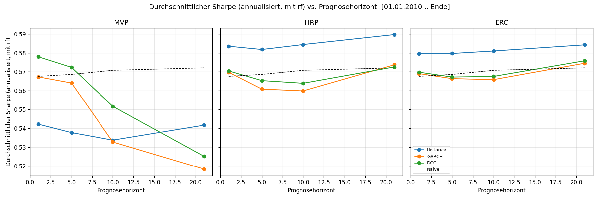
Risikobasierte Portfoliooptimierung mit GARCH-Modellen
Robustheit: Prognosehorizont
Die Sharpe-Ratio-Muster bleiben über unterschiedliche Prognosezeiträume weitgehend erhalten.
17
Notes:
Prognosehorizonte (Plot F19) – gleiches Bild
HRP/ERC: kaum Unterschiede
MVP: historisch konstant unter 1/N; bei kurzen Horizonten (1, 5 Perioden) schlägt DCC-Garch 1/N
Historische Schätzung bleibt über den Horizont robust, da sie sich ohnehin kaum ändert; Garch/DCC nehmen beim MVP deutlich ab, HRP/ERC fangen das durch ihre Robustheit auf

Slide 19
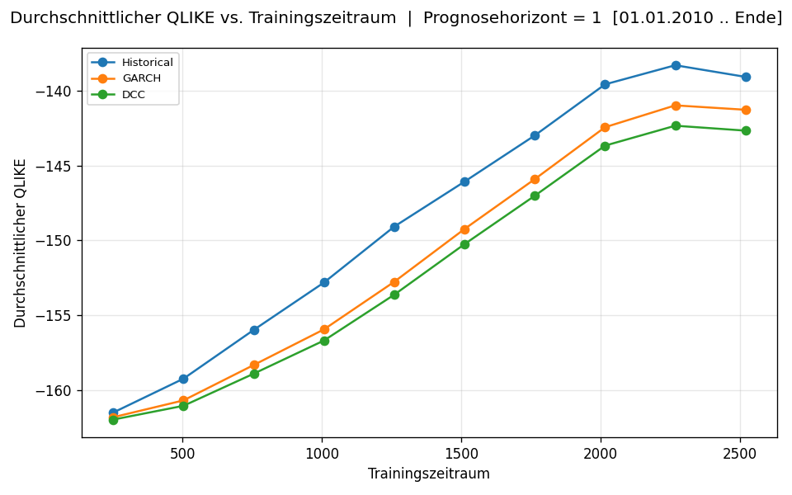
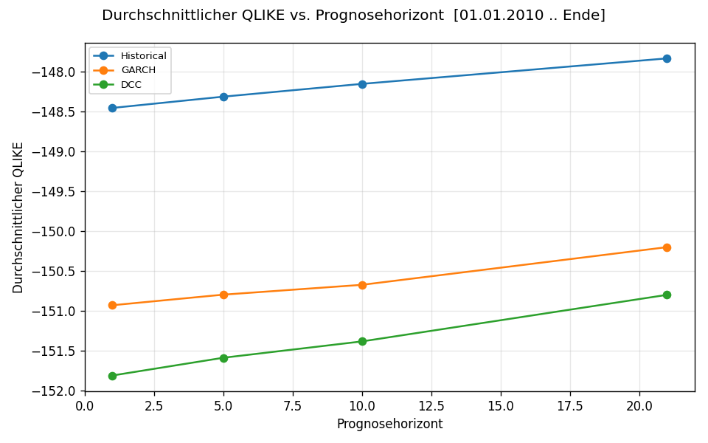
Risikobasierte Portfoliooptimierung mit GARCH-Modellen
QLIKE-Loss: Trainingszeitraum und Prognosehorizont
Trainingszeitraum
Prognosehorizont
DCC-GARCH und GARCH schneiden bei QLIKE besser ab als historische Schätzungen; DCC-GARCH ist meist am stärksten.
18
Notes:
Statistische Maße (QLIKE-Plots F20): DCC/Garch > historisch,
DCC meist am stärksten;
Unterschied wächst mit Trainingszeitraum, schrumpft mit Prognosehorizont

Slide 20
Risikobasierte Portfoliooptimierung mit GARCH-Modellen
Fazit
Frage 1: Portfoliooptimierung
Frage 2: GARCH-Prognosen
• Risikobasierte Portfoliooptimierung kann das naive 1/N-Portfolio schlagen.
• HRP und ERC erweisen sich als robust.
• MVP ist nur teilweise vorteilhaft.
• GARCH-Modelle überzeugen statistisch.
• Sie schlagen historische Schätzungen bei QLIKE und MSE.
• Der statistische Vorteil ist jedoch nicht immer ökonomisch relevant.
Kernaussage: Bessere Risikoprognosen führen nicht automatisch zu besserer Portfolio-Performance.
19
Notes:
Frage 1:
HRP und ERC sind sinnvolle Modelle
können fast immer 1/N schlagen
erweisen sich als robust gegenüber Ungenauigkeiten
MVP nur teilweise sinnvoll
stärkere Anfälligkeit gegenüber Schätzfehlern
Frage 2:
statistisch sinnvoll
insbesondere DCC nochmal besser als Garch
ökonomisch ist dieser Vorteil jedoch nur selten relevant
Ergebnisse lassen sich auch in der Literatur wiederfinden
Teilweise Outperformance von HRP und ERC
statistische Vorteilhaftigkeit, die sich jedoch nicht in ökonomischen Nutzen abbildet, gibt es auch in einzelnen Studien
jedoch nur relativ wenige Studien zur Kombination der beiden Themengebiete

Slide 21
Risikobasierte Portfoliooptimierung mit GARCH-Modellen
Weitergehende Forschung
Mögliche Erweiterungen
• Überprüfung der Ergebnisse auf anderen Datensätzen.
• Verwendung weiterer GARCH-Modelle, z.B. höhere Ordnung, GJR-GARCH oder GARCH-MIDAS.
• Vergleich mit weiteren Optimierungsmodellen, z.B. HERC oder NCO.
• Einbezug realistischer Transaktionskosten.
20
Notes:
6. Weiterführende Forschung
Andere Datensätze testen (volle S&P-500-Bestandteile → Einfluss der Universumsgröße)
Weitere Garch-Varianten: GARCH-MIDAS (Makrovariablen, kurz-/langfristige Komponente), GJR-Garch (Asymmetrie negativer Schocks), höhere Ordnung (Garch(5,5) etc.)
Weitere Optimierungsmodelle: HERC (Hybrid HRP/ERC), NCO
Reale Bedingungen: Transaktionskosten, realistische Restriktionen für Portfoliomanager

Slide 22
Vielen Dank.

Slide 23
Risikobasierte Portfoliooptimierung mit GARCH-Modellen
Literatur
Ardia, D., Bolliger, G., Boudt, K., & Gagnon-Fleury, J. (2017). The impact of covariance misspecification in risk-based portfolios. Annals of Operations Research, 254(1–2), 1–16. https://doi.org/10.1007/s10479-017-2474-7
Behr, P., Güttler, A., & Miebs, F. (2008). Is minimum-variance investing really worth the while? An analysis with robust performance inference [EDHC-Risk]. https://www.cfr-cologne.de/download/kolloquium/2009/behr_et_al.pdf
Chaves, D., Hsu, J., Li, F., & Shakernia, O. (2011). Risk Parity Portfolio vs. Other Asset Allocation Heuristic Portfolios. The Journal of Investing, 20(1), 108–118. https://doi.org/10.3905/joi.2011.20.1.108
De Prado, M. L. (2016). Building Diversified Portfolios that Outperform Out of Sample. The Journal of Portfolio Management, 42(4), 59–69. https://doi.org/10.3905/jpm.2016.42.4.059
Engle, R., & Colacito, R. (2006). Testing and valuing dynamic correlations for asset allocation. Journal of Business and Economic Statistics, 24(2), 238–253. https://doi.org/10.1198/073500106000000017
Lee, W. (2011). Risk-Based Asset Allocation: a new answer to an old question? The Journal of Portfolio Management, 37(4), 11–28. https://doi.org/10.3905/jpm.2011.37.4.011
Moura, G. V., Santos, A. A., & Ruiz, E. (2020). Comparing high-dimensional conditional covariance matrices: Implications for portfolio selection. Journal of Banking & Finance, 118, 105882. https://doi.org/10.1016/j.jbankfin.2020.105882
Patton, A. J. (2011). Volatility forecast comparison using imperfect volatility proxies. Journal of Econometrics, 160(1), 246–256. https://doi.org/10.1016/j.jeconom.2010.03.034
Sen, J., Mehtab, S., Dutta, A., & Mondal, S. (2022). Hierarchical risk parity and minimum variance portfolio design on NIFTY 50 stocks. arXiv (Cornell University). https://doi.org/10.48550/arxiv.2202.02728
22

Slide 24
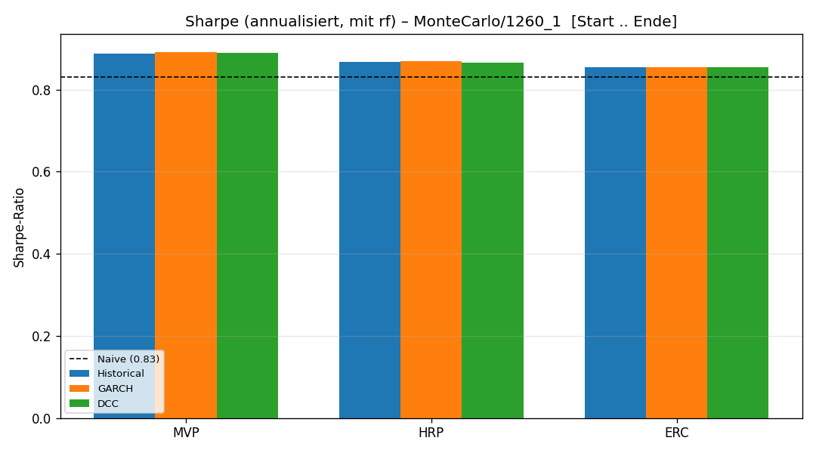
Risikobasierte Portfoliooptimierung mit GARCH-Modellen
Validierung - Monte Carlo
15
Notes:
Realisierte Volatilität (F15)
Dynamische Verfahren → geringere Volatilität; Unterschiede klein, DCC leicht besser
MVP hat die niedrigste realisierte Volatilität – logisch, da das explizit sein Optimierungsziel ist; alle Portfolios liegen unter 1/N
Kein direkter Methodenvergleich zwischen Portfolios sinnvoll (unterschiedliche Optimierungsziele)

Slide 25
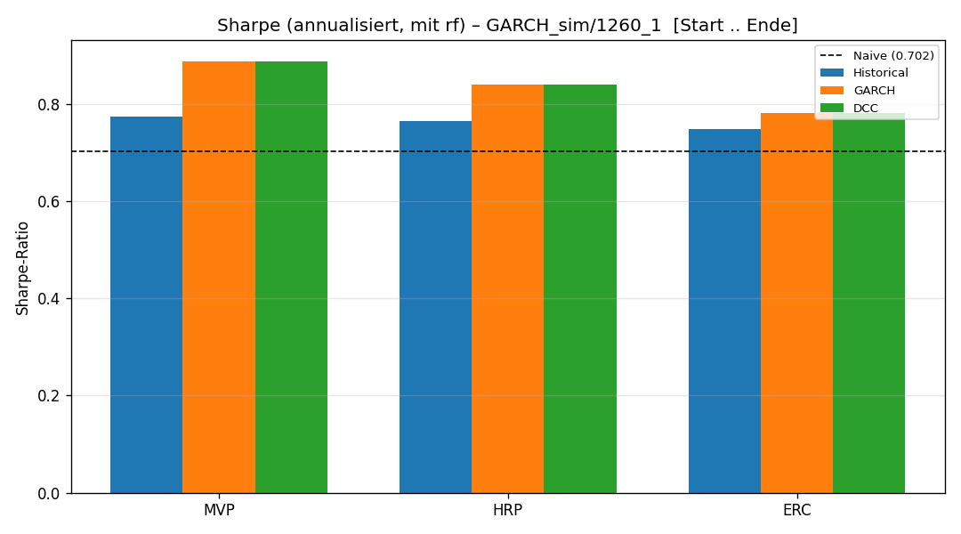
Risikobasierte Portfoliooptimierung mit GARCH-Modellen
Validierung - Garch
15
Notes:
Realisierte Volatilität (F15)
Dynamische Verfahren → geringere Volatilität; Unterschiede klein, DCC leicht besser
MVP hat die niedrigste realisierte Volatilität – logisch, da das explizit sein Optimierungsziel ist; alle Portfolios liegen unter 1/N
Kein direkter Methodenvergleich zwischen Portfolios sinnvoll (unterschiedliche Optimierungsziele)

Slide 26
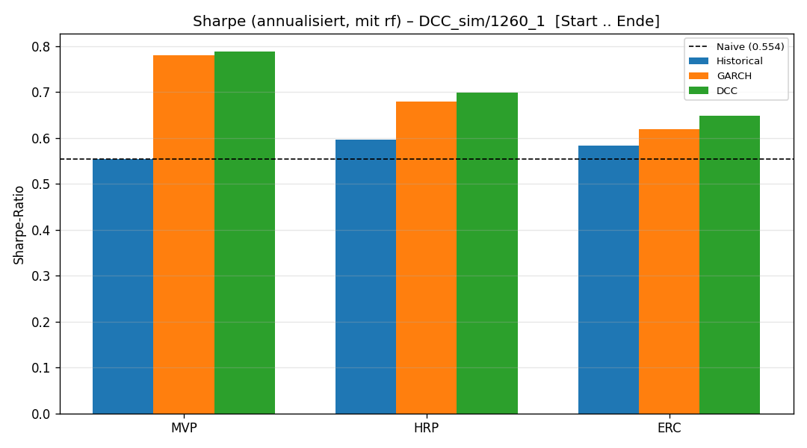
Risikobasierte Portfoliooptimierung mit GARCH-Modellen
Validierung - DCC-Garch
15
Notes:
Realisierte Volatilität (F15)
Dynamische Verfahren → geringere Volatilität; Unterschiede klein, DCC leicht besser
MVP hat die niedrigste realisierte Volatilität – logisch, da das explizit sein Optimierungsziel ist; alle Portfolios liegen unter 1/N
Kein direkter Methodenvergleich zwischen Portfolios sinnvoll (unterschiedliche Optimierungsziele)

